Slide 1
String
Trabalhando com String

Slide 2
String
String é a variável utilizada para armazenar palavras.
Porém não podemos esquecer que ela também pode armazenar caracteres diversos como os números e caracteres especiais.
Ela pode ser vista como uma lista de caracteres.
Nesta aula vamos aprender vários recursos úteis para trabalhar com String.

Slide 3
Startswith e Endswith
Startswith permite testarmos se a string começa com determinados caracteres, retornando True ou False.
nome.startswith("João")
Endswith segue a mesma lógica citada, porém testa se a string termina com determinados caracteres, retornando True ou False.
      nome.endswith("Silva")

Slide 4
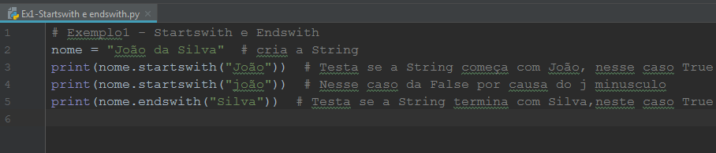
Startswith e Endswith
Vamos criar um novo projeto chamado String, e nele vamos criar um arquivo Python chamado Ex1-Startswith e Endswith.

Slide 5
Converter Maiúscula e Minúscula
É possível converter o conteúdo de uma String, isso se prova útil muitas vezes, por exemplo, para comparar se o usuário digitou Sim, são muitas possiblidades: SIM, sim, Sim, sIM, SiM, sIm e etc...
Para as conversões podemos usar:
Lower converte os caracteres da String para minúsculos.
Upper converte os caracteres da String para maiúsculos
Title converte cada primeira letra em maiúsculo
Capitalize converte só a primeira letra em maiúsculo

Slide 6
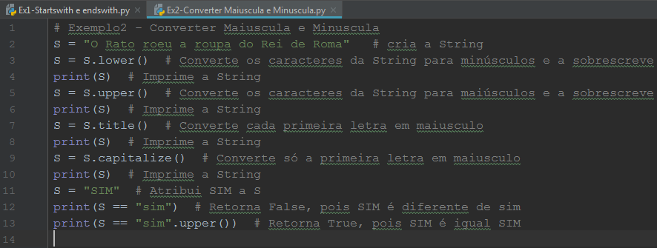
Converter Maiúscula e Minúscula
Crie um novo arquivo chamado Ex2-Converter Maiuscula e Minuscula.

Slide 7
Pesquisa in e in not
Podemos também pesquisar se um caractere ou palavra esta na string utilizando o in. Ele verifica e retorna True ou False.
print(“a" in “Maria”) # Imprime True
Podemos também pesquisar se um caractere ou palavra não esta na string utilizando o not in. Ele verifica e retorna True ou False.
print(“a" not in “Maria”) # Imprime False

Slide 8
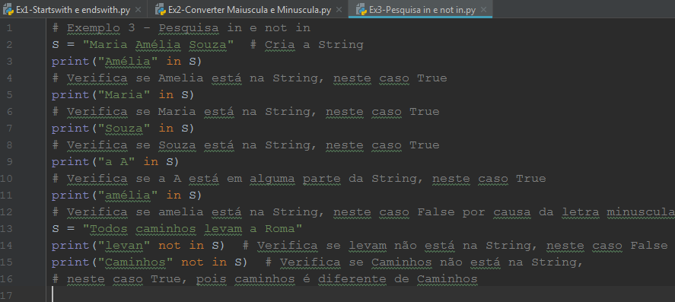
Pesquisa in e in not
Crie um novo arquivo chamado Ex3-Pesquisa in e not in

Slide 9
Find e Rfind
Outra maneira de realizar pesquisa é usando o find e o rfind, eles vão retornar o índice da posição do primeiro caractere encontrado pela pesquisa, ou -1 caso não encontre nada.
Find retorna o índice do primeiro caractere encontrado da esquerda para direita.
E rfind utiliza a mesma lógica, mas pesquisa da direita para esquerda.
A | L | O |  | M | U | N | D | O
0 | 1 | 2 | 3 | 4 | 5 | 6 | 7 | 8
s = “ALO MUNDO”
print(s.find(“O”)) # Imprime 2
print(s.rfind(“O”)) # Imprime 8

Slide 10
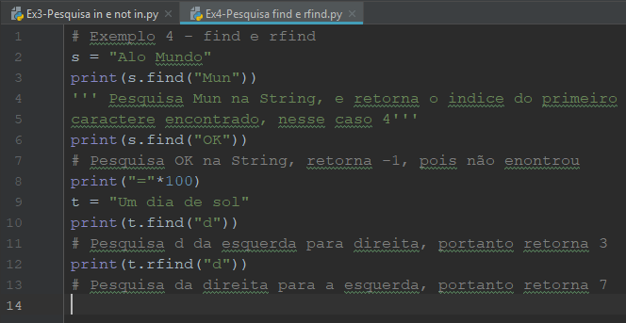
Find e Rfind
Crie um novo arquivo chamado Ex4-Pesquisa find e rfind

Slide 11
Count
Caso precise saber quantas vezes um caractere ou conjunto de caracteres está presente em uma string, pode usar o count.
Basta indicar qual a letra ou palavra que deseja contar.
        s = “paralelepipido”
        print(s.count(“p”)) # Imprime 3

Slide 12
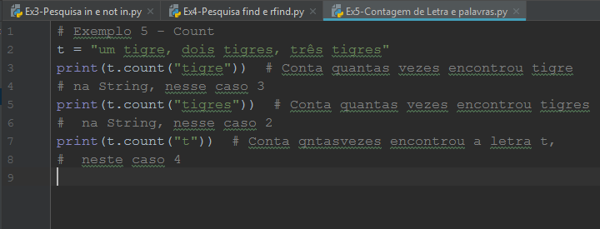
Count
Crie um novo arquivo chamado Ex5-Contagem de Letras e palavras

Slide 13
Split e Join
Podemos quebrar a string em varias partes transformando em lista, e podemos remontar usando todos os itens ou só os desejados.
Split transforma uma String em lista.
Ele quebra a String a partir de um caractere passado como parâmetro, retornando uma lista com as substrings separadas.
Join transforma a lista em String.
Ele une os itens da lista, separando por um caractere passado como parâmetro, retornando uma String.
                s1 = “Alo mundo” # Cria a string
                L = s1.split(“ “) # Transforma s string em uma lista com 2 itens
      s2 = “ “.join(l) # Transforma os dois elementos da lista em String

Slide 14
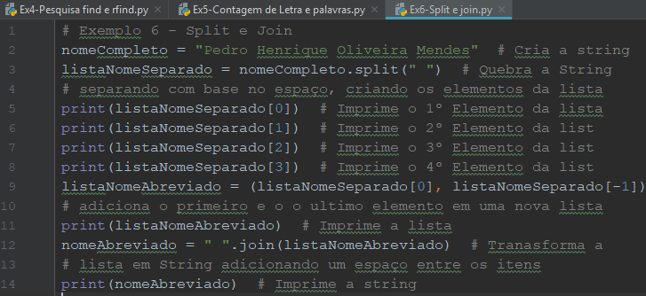
Split e Join
Crie um novo arquivo chamado Ex6-Split e join

Slide 15

Desafio
Crie um programa que recebe uma frase do usuário e então exibe a frase toda em maiúsculas, toda em minúsculas, apenas com a primeira letra em maiúscula e com cada palavra iniciando m maiúscula.
Faça um programa que receba uma frase do usuário e então exiba quantas vogais ela possui.
Crie um programa que receba o nome completo do usuário e então exiba seu nome abreviado. Ex:
Entrada: Maria Pereira da Silva
Saída: Maria Silva

